Slide 1
Развитие речи у детей старшего дошкольного возраста в игре в современных условиях: творческие ролевые игры
Баранова Е. Н. - воспитатель высшей квалификационной категории
Саранск, 2022

Slide 2
«В игре ребенок всегда выше своего среднего возраста, выше своего обычного повседневного поведения, он в игре, как бы на голову выше самого себя. Игра в конденсированном виде содержит в себе, как в фокусе увеличительного стекла, все тенденции развития; ребенок в игре как бы пытается сделать прыжок над уровнем своего обычного поведения» Л. С. Выготский

Slide 3
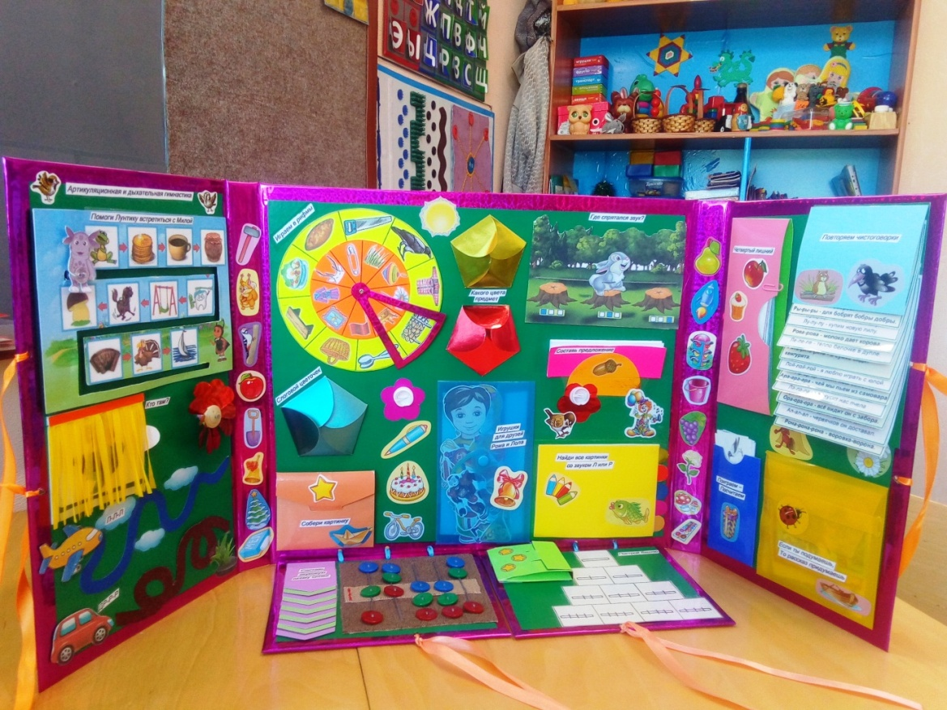

Slide 4
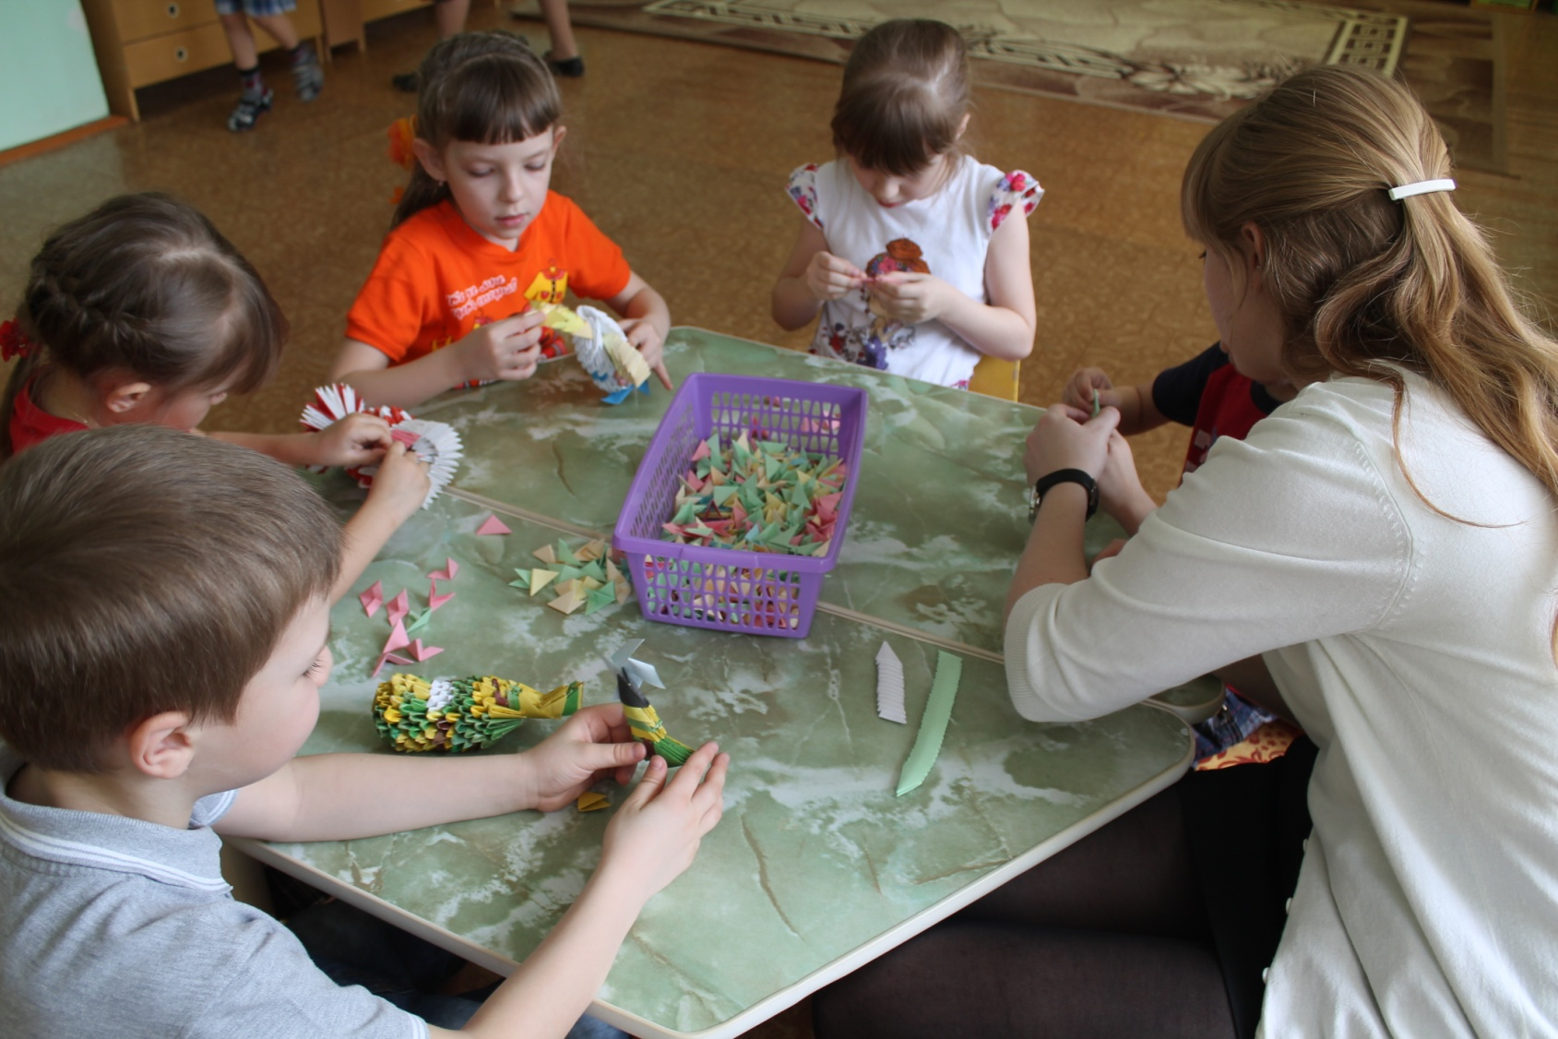
«Истоки способностей и дарований детей – на кончиках их пальцев».

Slide 5
Творческие ролевые игры
Сюжетно-ролевые
Режиссерские игры
Театрализованные игры
Строительно-конструктивные игры

Slide 6
Сюжетно-ролевые игры
Значение:
Развитие коммуникативных навыков;
Развитие связной диалогической речи;
Знакомство с окружающим миром и социальной действительностью.

Slide 8
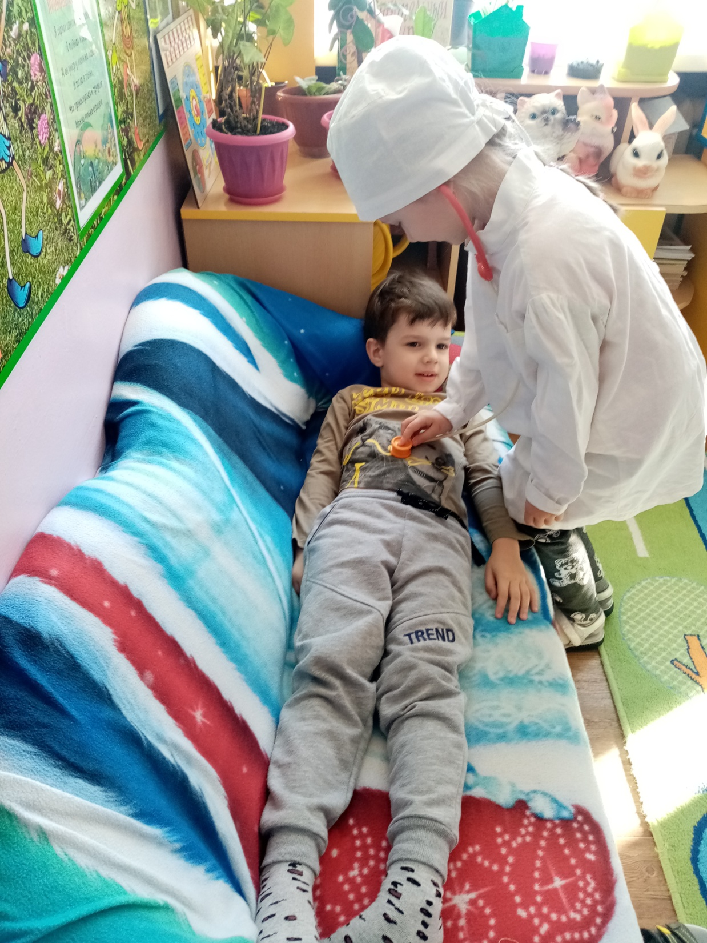

Slide 12
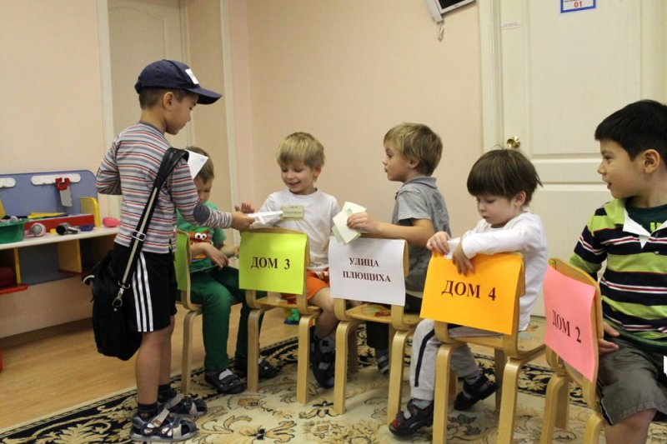

Slide 13
Театрализованные игры
Способствуют развитию:
психофизических процессов (мимики, пантомимики);
психических процессов (восприятия, воображения, мышления, внимания, памяти);
творческих способностей (умения перевоплощаться, импровизировать, брать на себя роль)
речи (монолог, диалог)

Slide 18
Режиссерские игры
Помогают приобрести навыки и умение необходимые для организации самостоятельной деятельности;
Являются средством формирования у ребенка адекватной самооценки;
Помогают детям преодолеть трудности в общении, неуверенность, боязливость, стеснительность, замкнутость

Slide 20
Строительно-конструктивные игры
Способствуют:
Развитию практического экспериментирования;
Формированию потребности в общении;
Развитию активной речи;
Расширению словарного запаса;
Развитию внимания, памяти;
Развитию обобщения

Slide 24
А. В. Запорожец:
Игровая деятельность не изобретается ребенком, а задается ему взрослым, который учит малыша играть, знакомить с общественно сложившимися способами игровых действий

